Slide 1
HỆ THỐNG GIÁM SÁT
NHIỆT ĐỘ & ĐỘ ẨM PHÒNG HỌC
🌡️
💧
Phạm Phan Bá Việt – AT190358
🔐
Notes:
Mở đầu: giới thiệu đề tài, nhấn mạnh vừa có phần IoT vừa có phần bảo mật thiết bị.

Slide 2
Vấn đề & mục tiêu
IoT & An toàn thông tin
Từ nhu cầu theo dõi môi trường phòng học đến hệ thống IoT có bảo mật
Vấn đề thực tế
Mục tiêu project
Nhiệt độ/độ ẩm ảnh hưởng tới sự thoải mái và thiết bị trong phòng học.
Cần theo dõi tự động thay vì kiểm tra thủ công.
Dữ liệu IoT gửi qua mạng cần được xác thực và chống giả mạo.
ESP32 đọc dữ liệu từ DHT11/DHT22 theo chu kỳ.
Backend Flask lưu dữ liệu và cung cấp dashboard.
Bổ sung đăng nhập, HMAC-SHA256, chống replay, rate limit và audit log.
02

Slide 3
Kiến trúc hệ thống
IoT & An toàn thông tin
Luồng dữ liệu từ cảm biến đến dashboard
DHT11/DHT22
ESP32
HTTP POST
Flask Backend
SQLite
Dashboard
Đo nhiệt độ
độ ẩm
Đọc dữ liệu
5 giây/lần
JSON + HMAC
Timestamp
Xác thực
Lưu dữ liệu
Lịch sử
Security logs
Biểu đồ
Trạng thái
Điểm nhấn bảo mật nằm ở đoạn ESP32 → Flask: thiết bị phải tạo chữ ký HMAC-SHA256 và gửi kèm timestamp.
03
Notes:
Giải thích từ trái sang phải: cảm biến đo, ESP32 gửi JSON, server kiểm tra chữ ký, lưu DB và dashboard hiển thị.

Slide 4
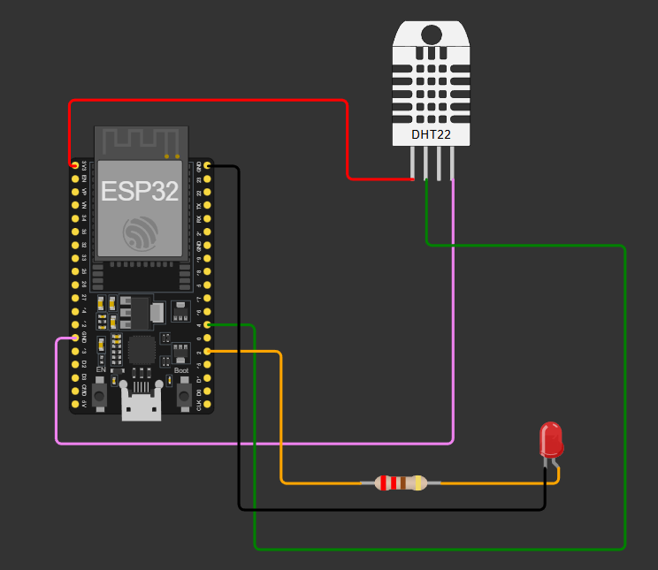
Phần cứng & mô phỏng
IoT & An toàn thông tin
Linh kiện tối thiểu và cách nối chân
Linh kiện chính
ESP32 DevKit
Vi điều khiển kết nối Wi‑Fi
DHT11/DHT22
Cảm biến nhiệt độ, độ ẩm
LED/Buzzer
Cảnh báo vượt ngưỡng
Breadboard + jumper
Lắp mạch thử nghiệm
Laptop
Chạy Flask backend
04

Slide 5
Ngôn ngữ & công nghệ sử dụng
IoT & An toàn thông tin
Chia theo 3 lớp: thiết bị, server, giao diện
Firmware IoT
Backend
Dashboard
Arduino/C++
ESP32 Wi‑Fi
HTTP POST
HMAC-SHA256
NTP timestamp
Python
Flask
SQLite
Werkzeug password hash
Rate limit + security logs
HTML
CSS
JavaScript
Biểu đồ dữ liệu
Bảng lịch sử
05

Slide 6
Chức năng chính của hệ thống
IoT & An toàn thông tin
Những màn hình nên demo trong buổi trình bày
🌡️
Giám sát nhiệt độ
💧
Giám sát độ ẩm
🟢
Trạng thái thiết bị
Hiển thị giá trị hiện tại và lịch sử.
Theo dõi độ ẩm phòng học theo thời gian.
Online/offline dựa trên last_seen.
📈
Biểu đồ dashboard
🚨
Cảnh báo ngưỡng
Quan sát xu hướng thay đổi dữ liệu.
LED/buzzer khi <10°C, >35°C, <30% hoặc >85%.
06

Slide 7
Tính năng an toàn thông tin
IoT & An toàn thông tin
Các cơ chế bảo vệ đã tích hợp vào project
Xác thực thiết bị bằng HMAC-SHA256: server kiểm tra chữ ký trước khi nhận dữ liệu.
Chống replay bằng X-Timestamp, mặc định cho phép lệch tối đa 60 giây.
Dashboard yêu cầu đăng nhập; mật khẩu được hash bằng Werkzeug.
CSRF token cho đăng nhập, đăng xuất và đổi mật khẩu.
Rate limit login/API và khóa tạm thời khi đăng nhập sai nhiều lần.
Security headers và trang security logs để theo dõi sự kiện bất thường.
🔐
invalid_signature
replay_detected
login_failed
threshold_warning
07

Slide 8
Luồng gửi dữ liệu API
IoT & An toàn thông tin
Cách ESP32 gửi dữ liệu an toàn lên backend
Header HMAC
Server kiểm tra
X-Device-Id: CLASSROOM_01
X-Timestamp: 1717000000
X-Signature: <hmac_sha256_hex>
Tạo lại chữ ký từ device_id + timestamp + raw_json_body.
So sánh chữ ký nhận được với chữ ký server tính.
Kiểm tra timestamp để phát hiện replay.
Nếu hợp lệ: lưu vào SQLite và cập nhật dashboard.
Body JSON
{
"device_id": "CLASSROOM_01",
"temperature": 29.5,
"humidity": 70
}
08

Slide 9
Ảnh minh họa
IoT & An toàn thông tin
1
Dashboard
Chụp phần nhiệt độ, độ ẩm, biểu đồ, bảng lịch sử.
2
Wokwi/mạch thật
Chụp rõ ESP32, DHT, LED/buzzer và dây nối.
3
Terminal Flask
Chụp dòng server chạy và API nhận dữ liệu.
4
Security logs
Chụp các sự kiện: login_success, invalid_signature, replay_detected.
5
Code quan trọng
Chỉ chụp 10–15 dòng tạo HMAC hoặc gửi HTTP POST.
09

Slide 10
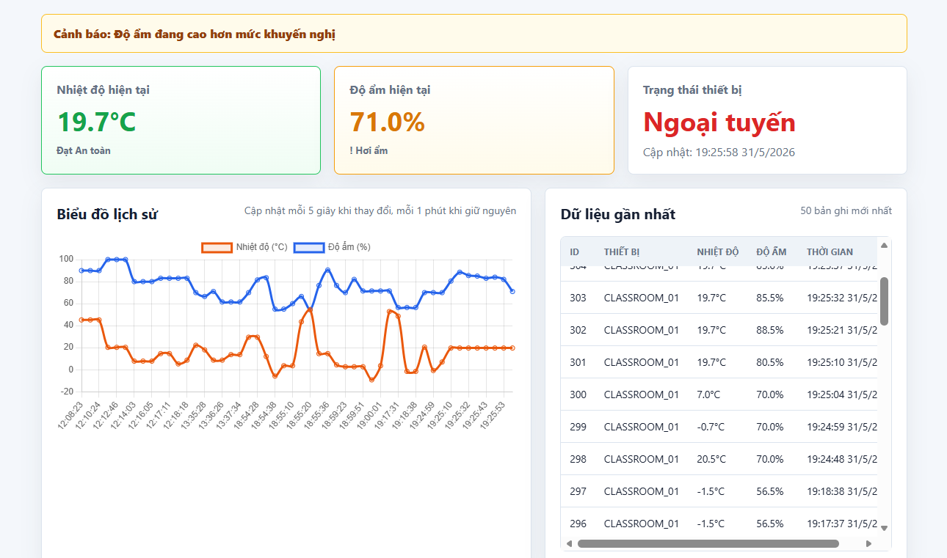
Ảnh minh họa
IoT & An toàn thông tin
09

Slide 11
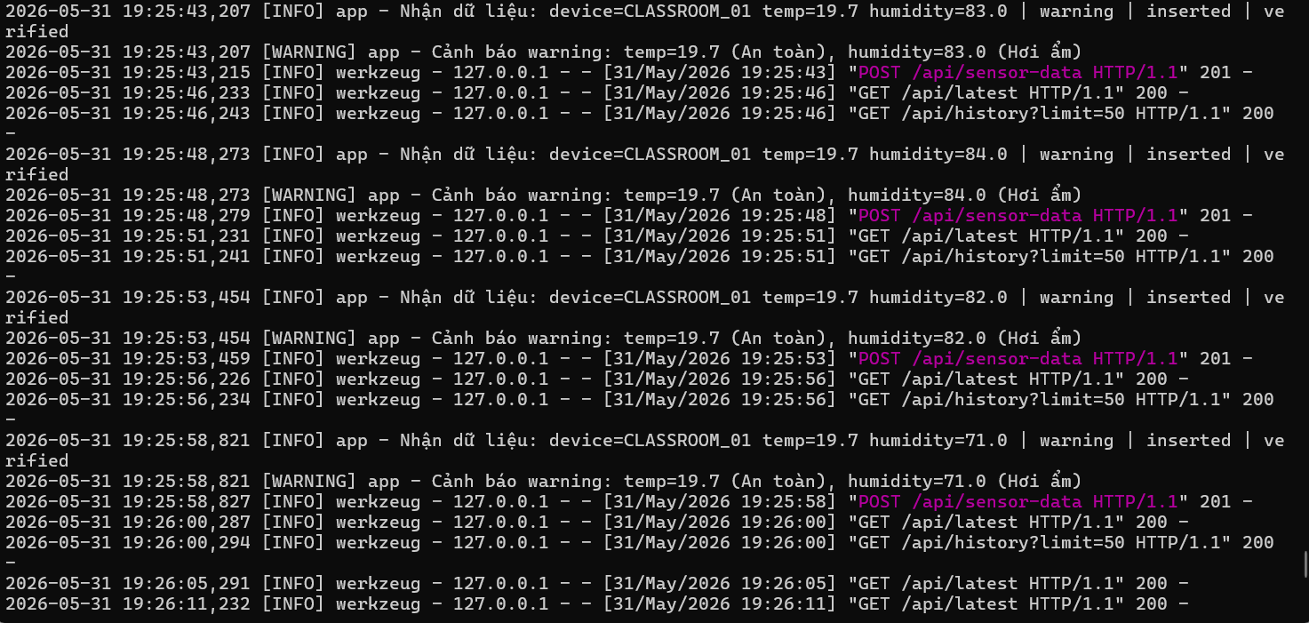
Ảnh minh họa
IoT & An toàn thông tin
09

Slide 12
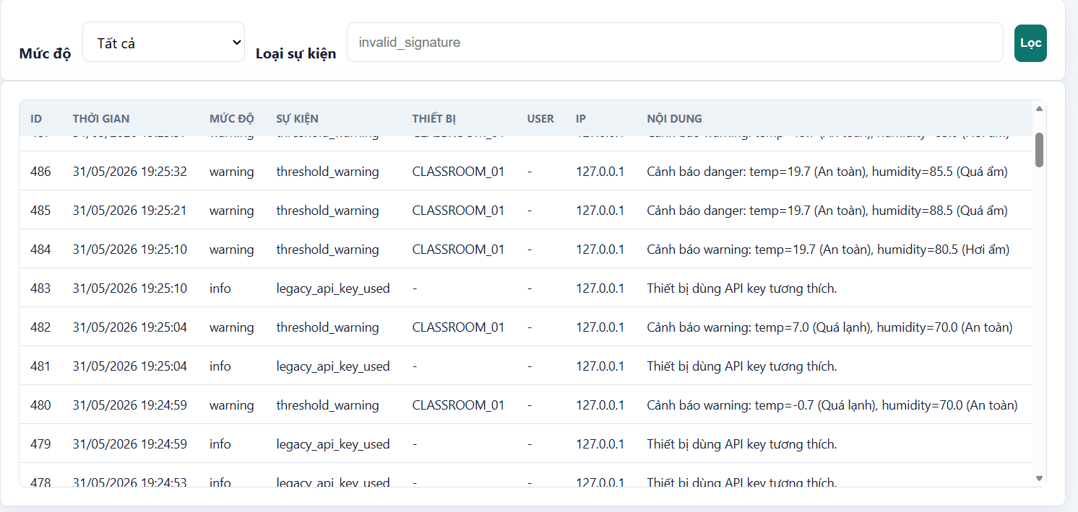
Ảnh minh họa
IoT & An toàn thông tin
09

Slide 13
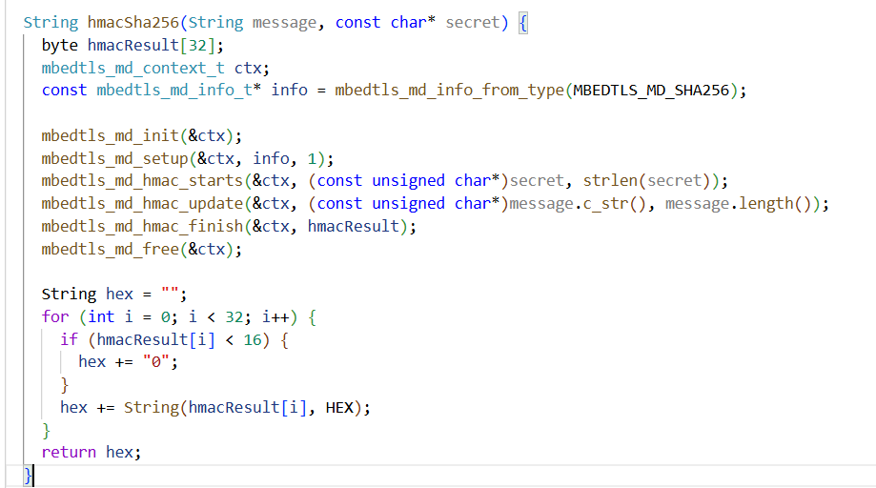
Ảnh minh họa
IoT & An toàn thông tin
09

Slide 14
Kết luận & hướng phát triển
IoT & An toàn thông tin
Tóm tắt giá trị đạt được và định hướng nâng cấp
Kết luận
Hướng phát triển
Đã xây dựng được mô hình giám sát nhiệt độ, độ ẩm phòng học.
Dữ liệu được gửi từ ESP32 lên Flask và hiển thị trên dashboard.
Hệ thống có lớp bảo mật: đăng nhập, HMAC, chống replay, CSRF, rate limit, audit log.
Bật HTTPS thật bằng reverse proxy hoặc Cloudflare Tunnel.
Chuyển HTTP sang MQTT + TLS.
Quản lý nhiều phòng học/nhiều thiết bị.
Gửi cảnh báo Telegram/email.
Export CSV/PDF cho báo cáo.
10

